Slide 1



TOÁN
LỚP 5B
GIẢI TOÁN VỀ TỈ SỐ PHẦN TRĂM
TRANG 78

Slide 2


GIẢI TOÁN VỀ TỈ SỐ PHẦN TRĂM (Tiếp theo)
YÊU CẦU CẦN ĐẠT
- Cách tìm một số khi biết giá trị một số phần trăm của nó.
-Vận dụng để giải một số bài toán dạng tìm một số khi biết giá trị một số phần trăm của nó.
- Rèn kĩ năng tìm một số khi biết giá trị một số phần trăm của nó.
- HS làm được bài : 1, 2.
- Năng lực:
+ Năng tư chủ và tự học, năng lực giao tiếp và hợp tác, năng lực giải quyết vấn đề và sáng tạo.
+ Năng lực tư duy và lập luận toán học, năng lực mô hình hoá toán học, năng lực giải quyết vấn đề toán học, năng lực giao tiếp toán học, năng lực sử dụng công cụ và phương tiện toán học.
- Phẩm chất: Chăm chỉ, trung thực, có trách nhiệm với toán học và cẩn thận khi làm bài, yêu thích môn học.

Slide 3
KIỂM TRA BÀI CŨ.
1. Tìm 0,4 % của 350
350 x 0,4 : 100 = 1,4
2. Một vườn cây ăn quả có 1200 cây. Hãy tính nhẩm:
5% số cây trong vườn
10% số cây trong vườn
60 cây
120 cây

Slide 4

Bài mới

Slide 5
Toán
Giải toán về tỉ số phần trăm (tiếp theo)
a) Ví dụ: Số học sinh nữ của một trường là 420 em và chiếm 52,5 % số học sinh toàn trường. Hỏi trường đó có bao nhiêu học sinh ?
Tóm tắt
52,5 % số HS toàn trường là : 420 HS
100 % số HS toàn trường là : … HS ?
Bài giải
1% số học sinh toàn trường là:
420 : 52,5 = 8 (học sinh)
Số học sinh của trường hay 100 % số học sinh toàn trường là: 8 x 100 = 800 (học sinh)

Slide 6
* 1% số học sinh toàn trường là:
420 : 52,5 = 8 (học sinh)
Số học sinh của trường hay 100% số học sinh toàn trường là: 8 x 100 = 800 (học sinh)
* Hai bước tính trên có thể viết gộp thành:
420 : 52,5 x 100 = 800
hoặc 420 x 100 : 52,5 = 800
*Muốn tìm một số biết 52,5% của nó là 420, ta có thể làm như thế nào?
Muốn tìm một số biết 52,5 % của nó là 420, ta có thể lấy 420 chia cho 52,5 rồi nhân với 100 hoặc lấy 420 nhân với 100 rồi chia cho 52,5.

Slide 7
b) Bài toán: Năm vừa qua một nhà máy chế tạo được 1590 ôtô. Tính ra nhà máy đã đạt 120% kế hoạch. Hỏi theo kế hoạch, nhà máy dự định sản xuất bao nhiêu ôtô?
Tóm tắt:
120% kế hoạch: 1590 ôtô
Theo kế hoạch:……..ô tô?
Bài giải
Số ôtô nhà máy dự định sản xuất là: 1590 x 100 : 120 = 1325 (ôtô)
Đáp số: 1325 ôtô.

Slide 8
Bài 1. Số học sinh khá giỏi của Trường Vạn Thịnh là 552 em, chiếm 92% số học sinh toàn trường. Hỏi Trường Vạn Thịnh có bao nhiêu học sinh?
Tóm tắt:
92% số HS toàn trường là 552 HS.
HS toàn trường Vạn Thịnh là…HS?
Bài giải
Số học sinh Trường Vạn Thịnh là:
552 x 100 : 92 = 600 (học sinh)
Đáp số: 600 học sinh

Slide 9
Bài 2: Kiểm tra sản phẩm của một xưởng may, người ta thấy có 732 sản phẩm đạt chuẩn, chiếm 91,5% tổng số sản phẩm. Tính tổng số sản phẩm.
Tóm tắt:
91,5% : 732 sản phẩm
100% : ? sản phẩm
Bài giải
Tổng số sản phẩm của xưởng may là:
732 x 100 : 91,5 = 800 (sản phẩm)
Đáp số: 800 sản phẩm

Slide 10

Trò chơi:
Ai nhanh, ai đúng
Mỗi câu hỏi có 3 đáp án A,B,C.
Sau 15 giây suy nghĩ, các em hãy chọn đáp án đúng.

Slide 11
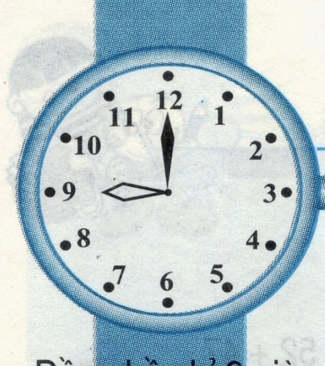
Ai nhanh ai đúng
0
2
3
4
5
6
7
8
10
1
9
CHỌN ĐÁP ÁN ĐÚNG:
Một vườn cây ăn quả có 120 cây cam chiếm10 % tổng số cây trong vườn . Hãy tính số cây trong vườn là bao nhiêu.
13,53 3
1 5 4,51
03
0
1200cây
12000 cây
360 cây
A
B
C

Slide 12
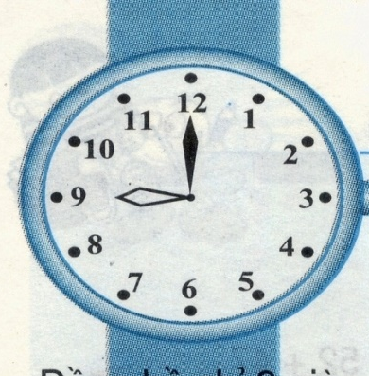
Ai nhanh ai đúng
Chọn đáp án đúng.
6
2
5
15
11
8
10
14
1
0
7
3
4
9
12
13
Lớp 5D có 12 học sinh nữ và chiếm 50 %số học sinh cả lớp. Hỏi lớp 5D có bao nhiêu học sinh?
24 (học sinh)
26 (họcsinh)
100 (học sinh)
A
B
C

Slide 13
GIẢI TOÁN VỀ TỈ SỐ PHẦN TRĂM
GHI NHỚ.
Muốn tìm một số biết tỉ số phần trăm của nó là một số,
ta có thể lấy một số chia cho tỉ số phần trăm rồi nhân
với 100 hoặc lấy một số nhân với 100 rồi chia cho tỉ số
phần trăm.

Slide 14
Dặn dò: Về nhà học thuộc phần ghi nhớ.
Chuẩn bị bài : Giới thiệu máy tính bỏ túi.

Slide 15


Tiết học đến đây kết thúc
Chúc các em học tốt!

